Slide 3
Дайте характеристику предложения.
По узкой тропинке, которая извивается между скал, мы поднимаемся на площадку.
Замените придаточное предложение причастным оборотом.
Запишите, П.О. графически обозначьте.

Slide 4
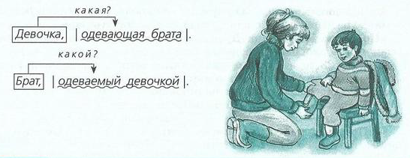
Изучение нового материала
Одевающая – действительное причастие
Одеваемый – страдательное причастие

Slide 5
Суффиксы причастий
Действительные причастия | Страдательные причастия
-ущ-, -ющ-, -ащ-, -ящ-, | -ом-, -ем-, -им-,
-вш-, -ш- | -енн-, -ённ-, -нн-, -т-

Slide 6
Проверочная работа

Slide 8
Проверь себя!

Slide 9
Итоги урока
Что нового узнали на уроке?
Какой вид работы был интересен?
Какое задание вызвало затруднение?

Slide 10
Домашнее задание:
Параграф 16 (14),
упр. 101 (85).
Подготовиться к пересдаче словарных слов.

